Slide 1
Môn học: IoT và Ứng dụng
Chương 3: Phát triển hệ thống IoT
LAB DEMO GIÁM SÁT: NHIỆT ĐỘ, ĐỘ ẨM

Slide 2
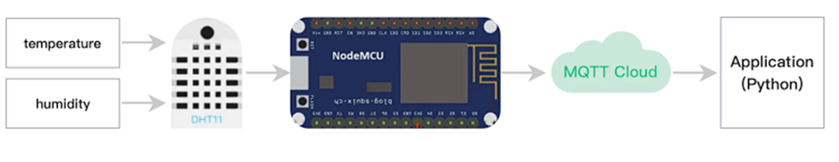
LAB DEMO GIÁM SÁT: NHIỆT ĐỘ, ĐỘ ẨM
Sơ đồ:

Slide 3
Đặc tả hệ thống
Các thành phần chính:
Mạch Esp8266: Giao tiếp MQTT cloud và dht11
Cảm biến dht11 input: NHIỆT ĐỘ, ĐỘ ẨM
Mqtt cloud thingspeak: Quản lý dữ liệu từ client, API của IFFF,….
Link đăng ký: https://thingspeak.com/channels/new
IFFF cảnh báo qua email, khi sự kiện xảy ra.

Slide 4
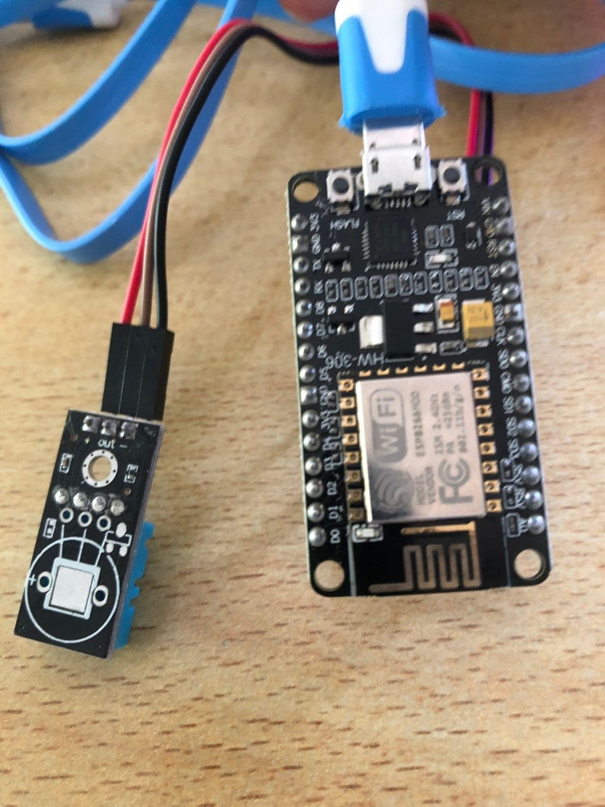
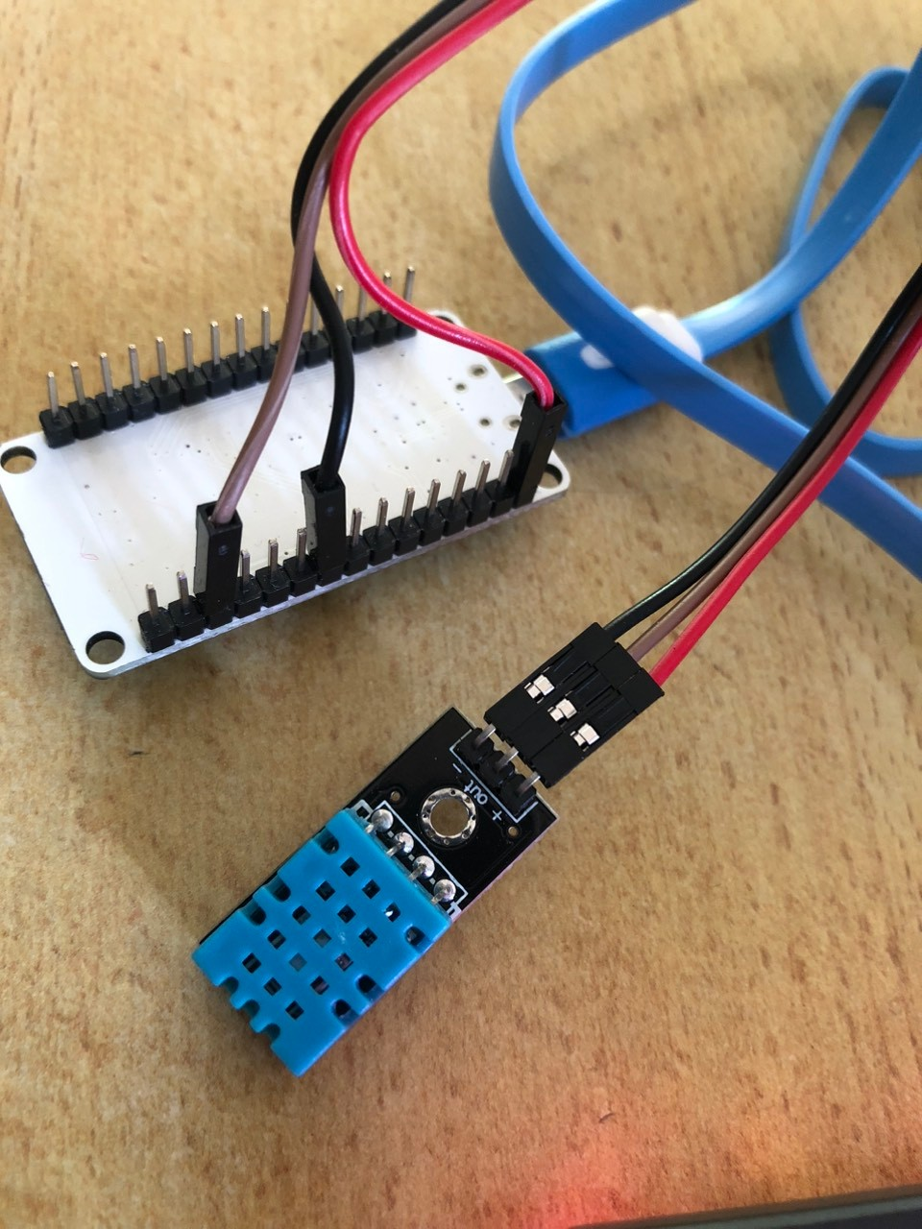
Mạch Esp8266 & Cảm biến dht11

Slide 5
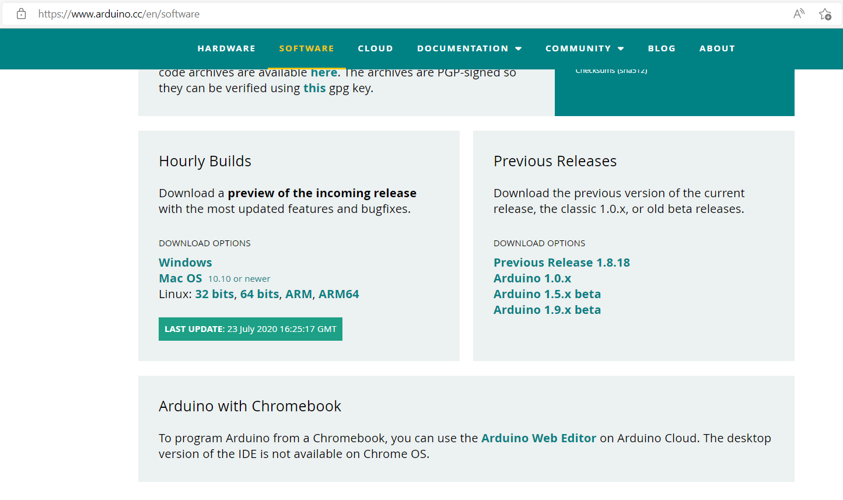
Cài đặt Arduino
Download software: https://www.arduino.cc/en/software

Slide 6
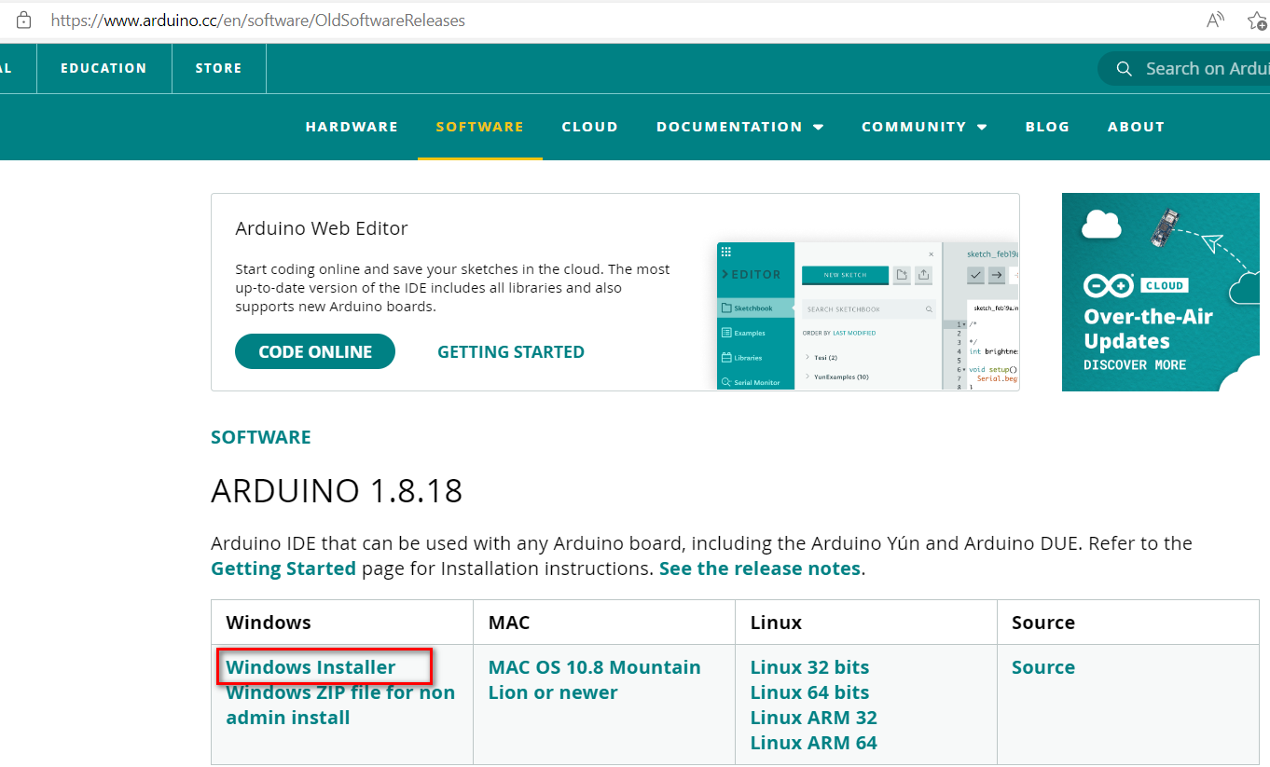
Cài đặt Arduino
Download software: https://www.arduino.cc/en/software/OldSoftwareReleases

Slide 7
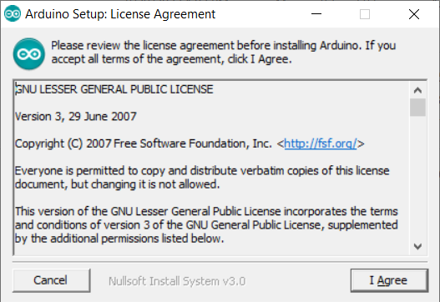
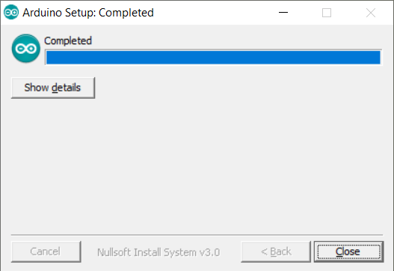
Cài đặt Arduino
Cài đặt:

Slide 8
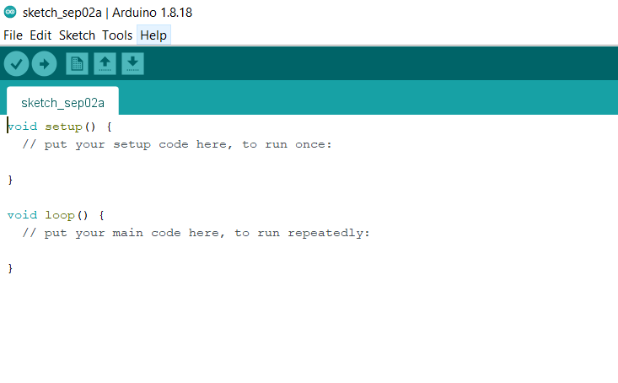
Cài đặt Arduino thành công GIAO DIỆN CHÍNH

Slide 9
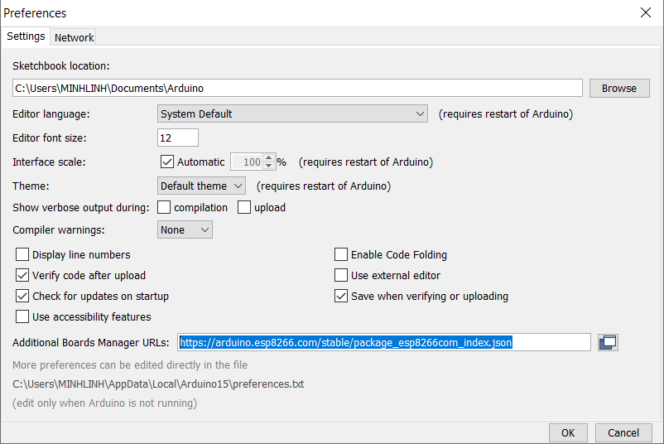
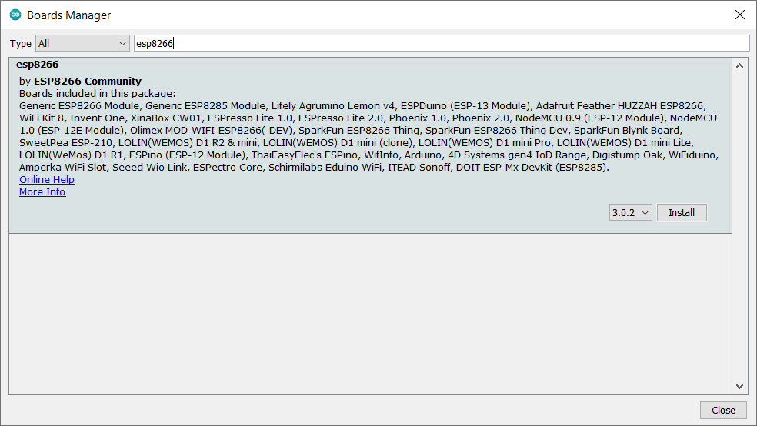
Cài đặt Thư viện Arduino https://arduino.esp8266.com/stable/package_esp8266com_index.json

Slide 10
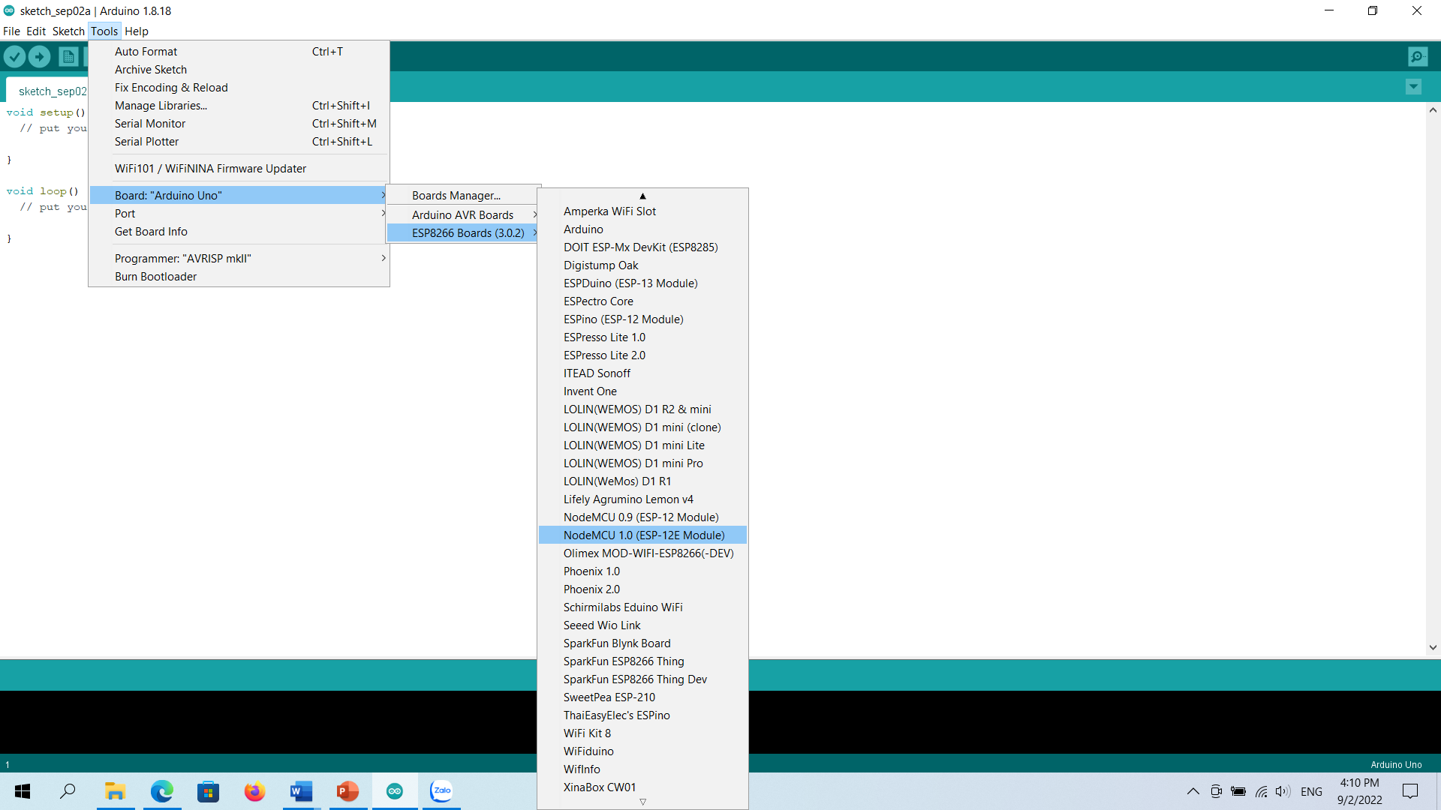
Chọn loại board Arduino

Slide 11
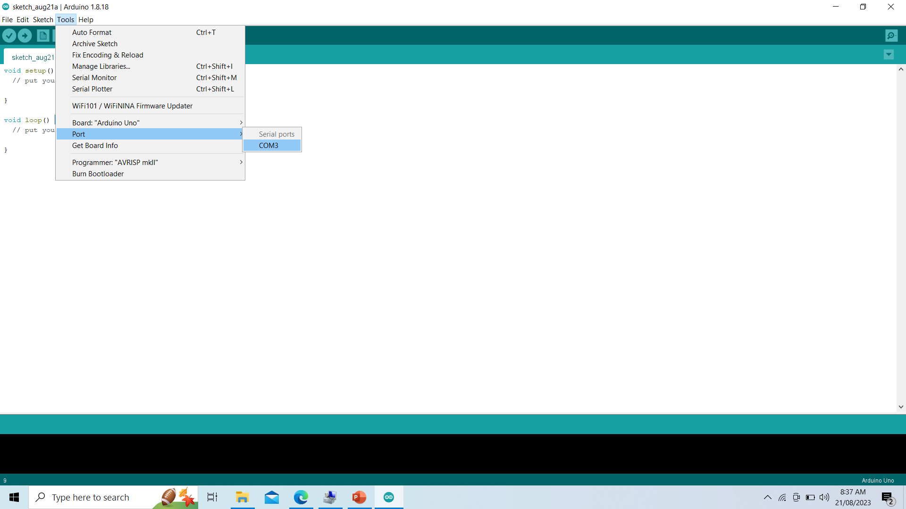
Thiết lập cổng COM giữa Arduino và máy tính

Slide 12
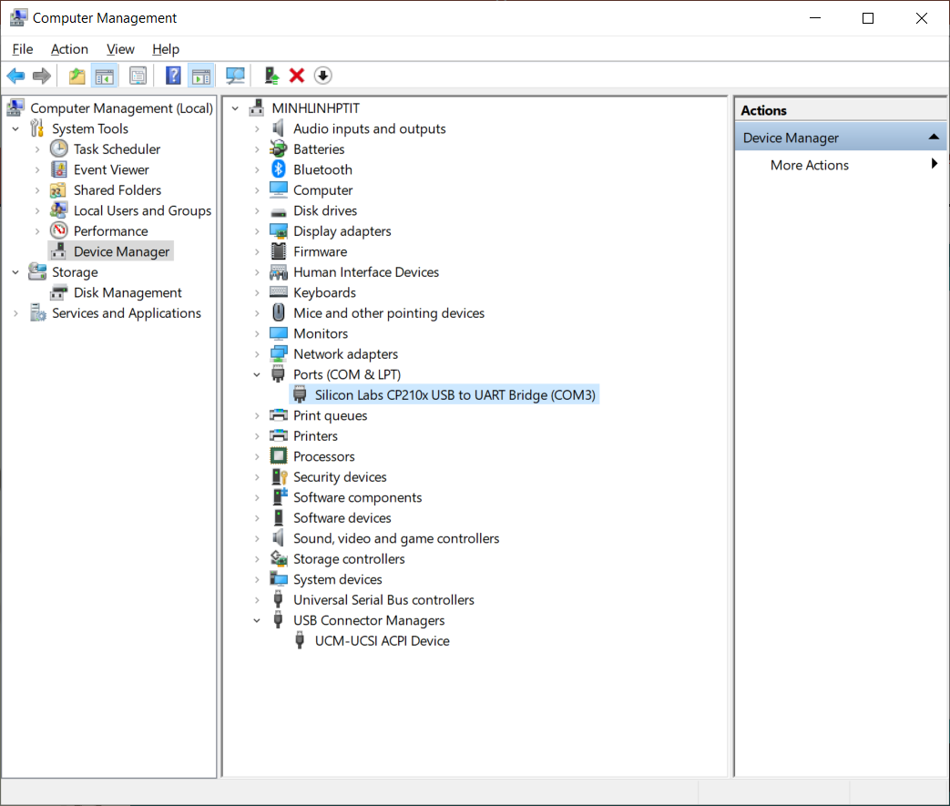
Thiết lập cổng COM giữa Arduino và máy tính

Slide 13
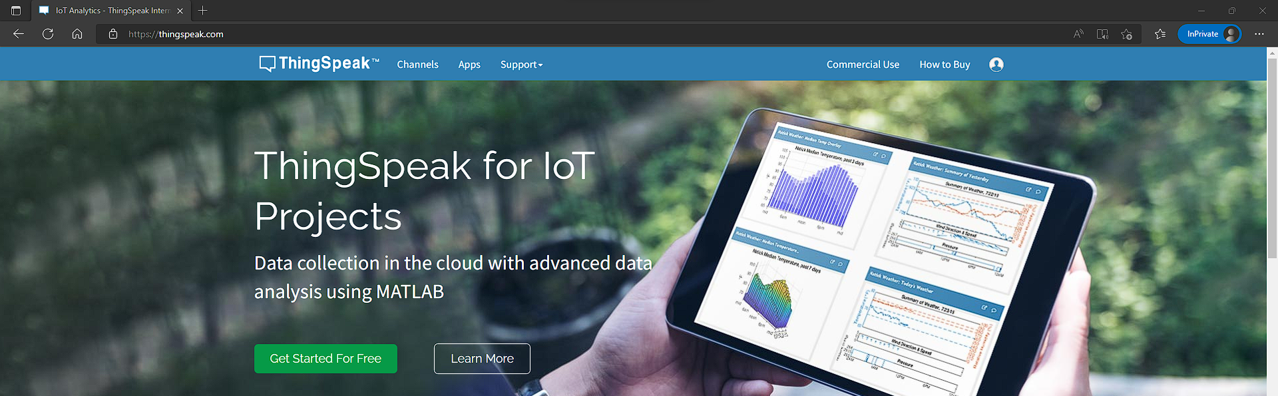
Đăng ký MQTT Cloud để kết nối thiết bị
Đăng ký thingspeak và tạo kết nối.

Slide 14
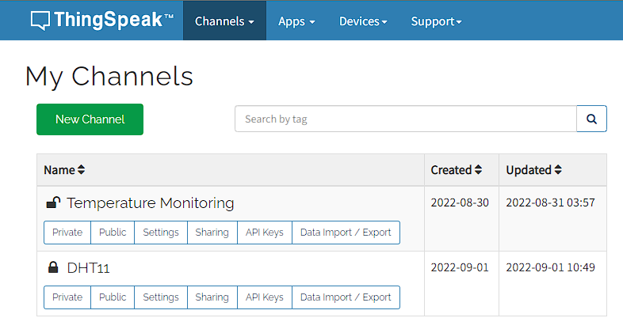
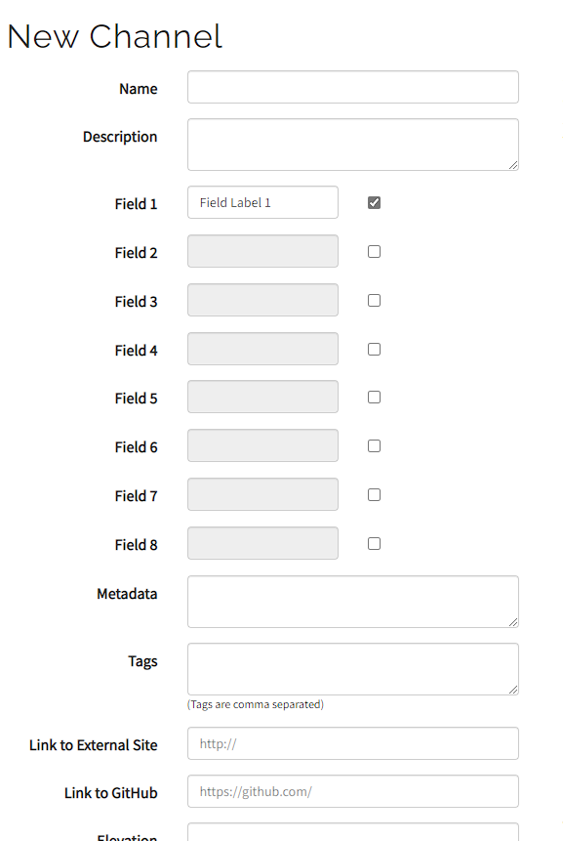
Tạo kênh: Nhiệt độ, độ ẩm
Đăng nhập và tạo 1 channel.

Slide 15
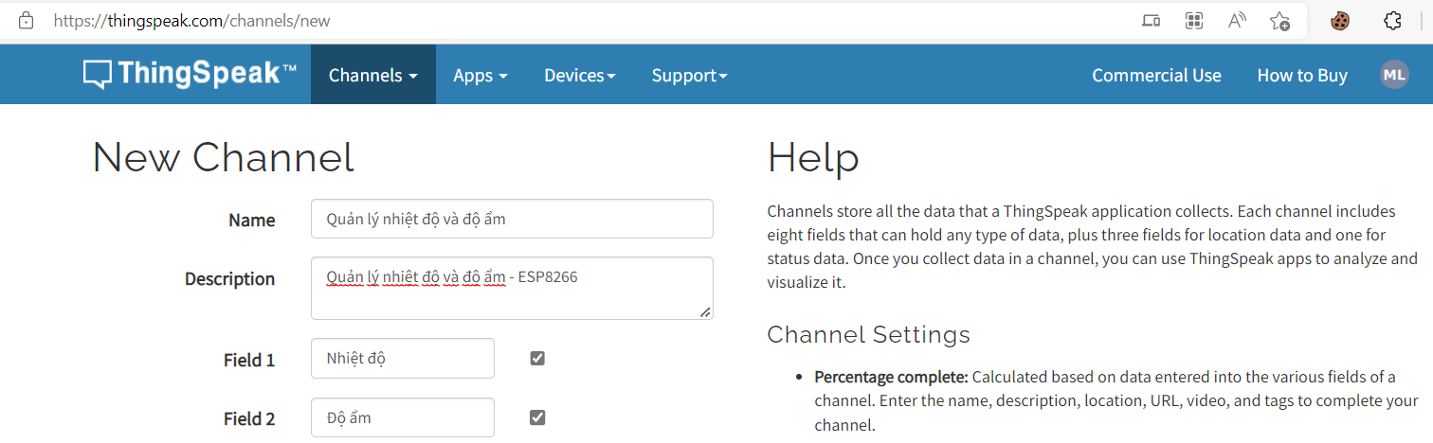
Tạo kênh: Nhiệt độ, độ ẩm (tt)
Đăng nhập và tạo 1 channel.

Slide 16
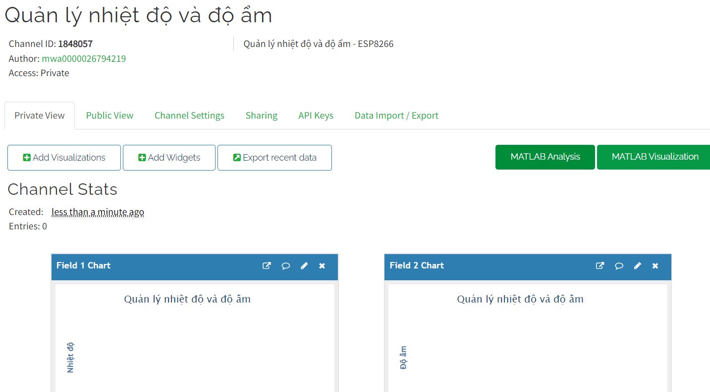
GIAO DIỆN QUẢN LÝ KÊNH VỪA TẠO
https://thingspeak.com/channels/1848057/private_show

Slide 17
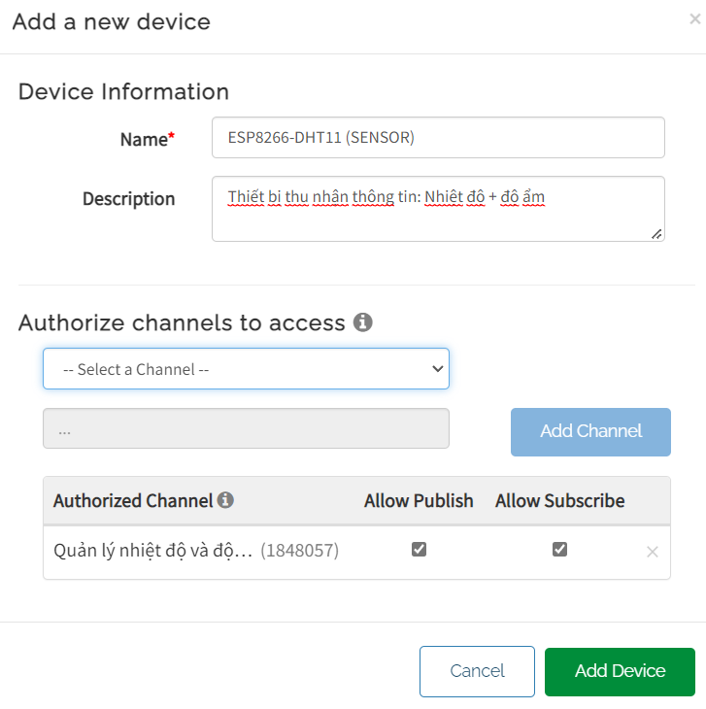
Tạo thông tin kết nối thiết bị với channel

Slide 18
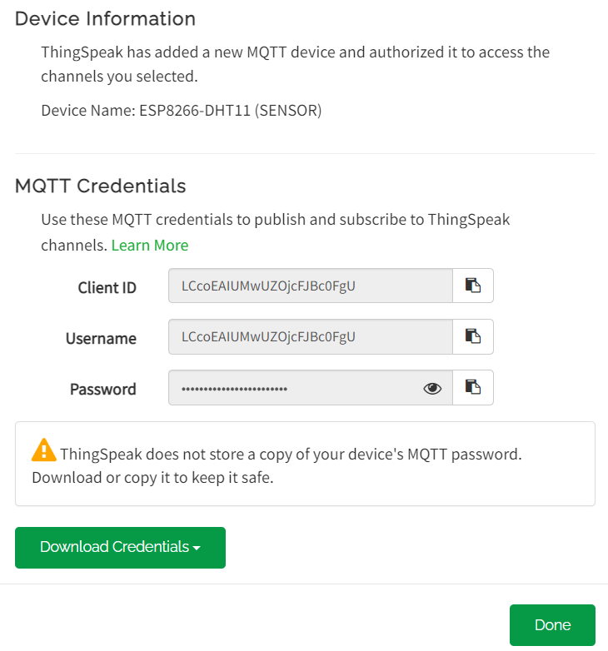
Thông tin để dùng để coding kết nối giữa thiết bị thật và cloud

Slide 19
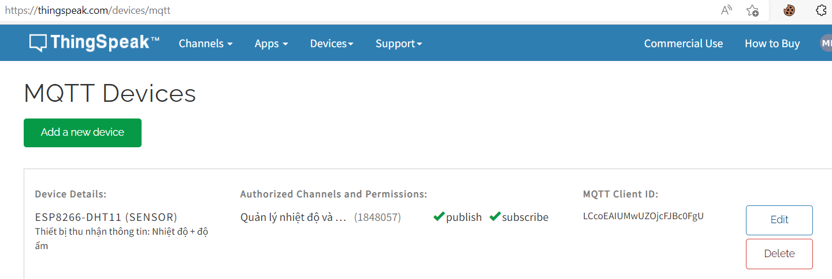
Thông tin để dùng để coding kết nối giữa thiết bị thật và cloud (tt)

Slide 20
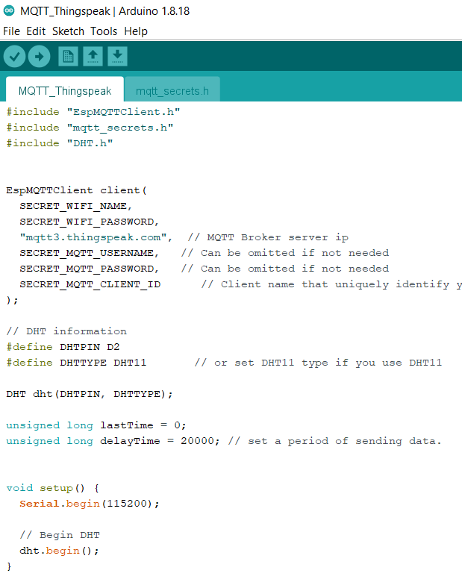
Coding kết nối giữa thiết bị thật và cloud (tt) thông qua API

Slide 21
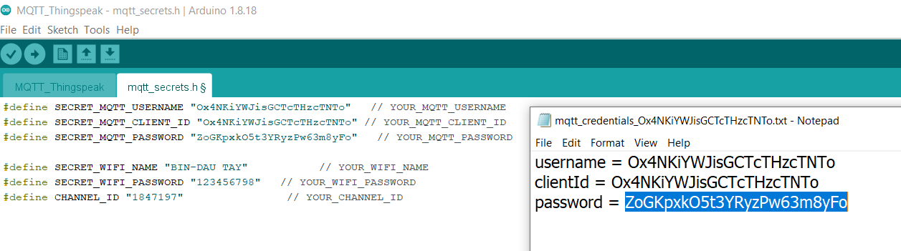
Khai báo MQTT secrets

Slide 22
Thư viện sử dụng khi coding
#include "EspMQTTClient.h"
#include "mqtt_secrets.h"
#include "DHT.h"

Slide 23
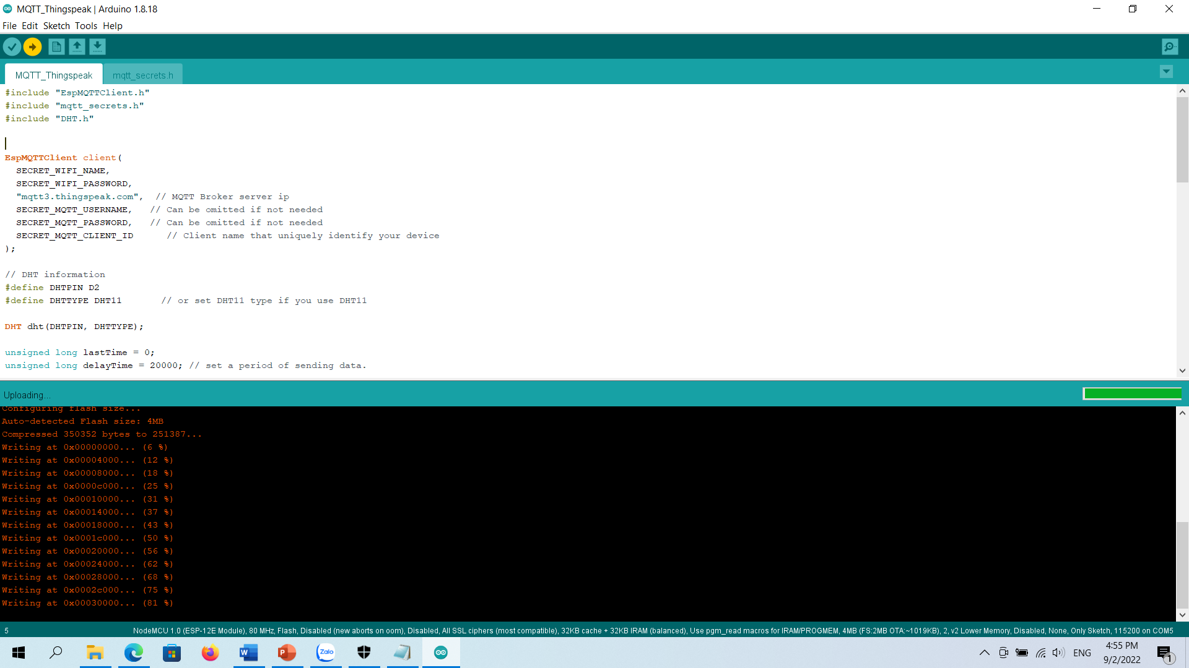
QUÁ TRÌNH NẠP CODE

Slide 24
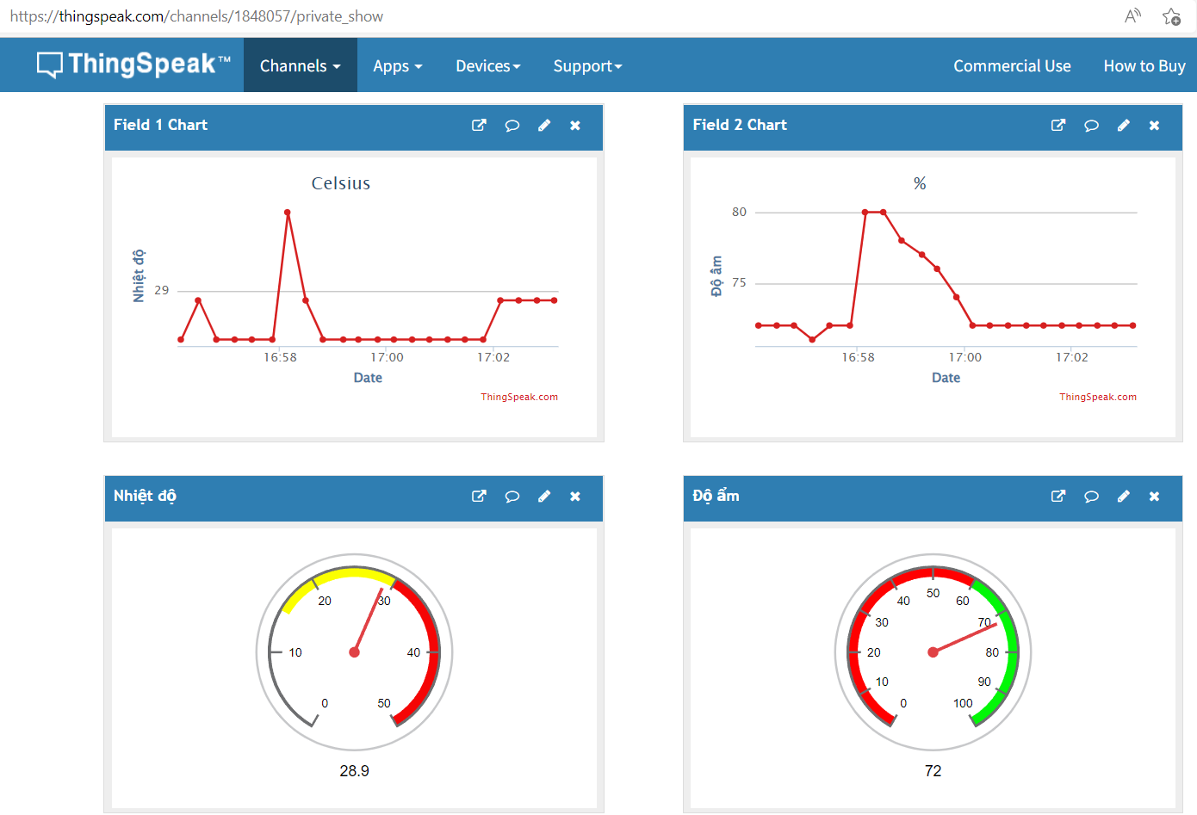
KẾT QUẢ ĐO ĐƯỢC NHIỆT ĐỘ VÀ ĐỘ ẨM https://thingspeak.com/channels/1848057

Slide 25
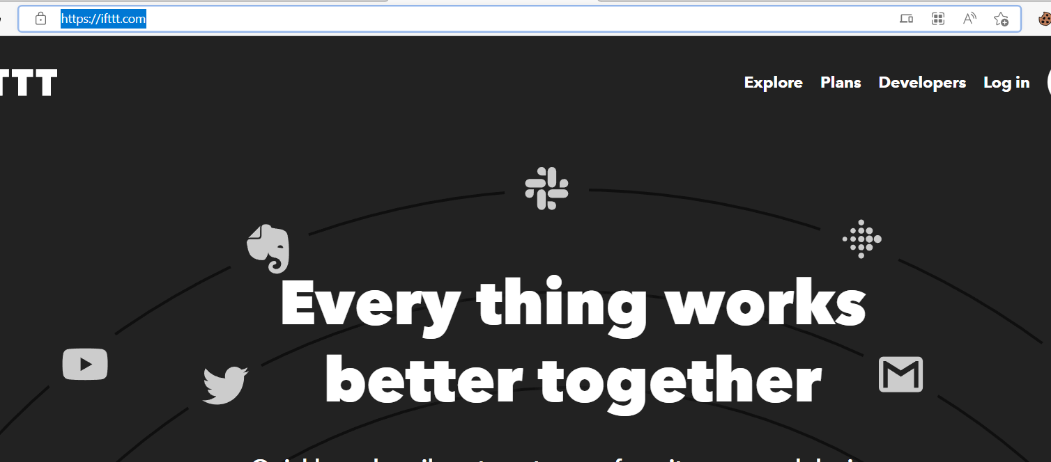
CẢNH BÁO NHIỆT ĐỘ VÀ ĐỘ ẨM QUA MAIL
https://ifttt.com/

Slide 26
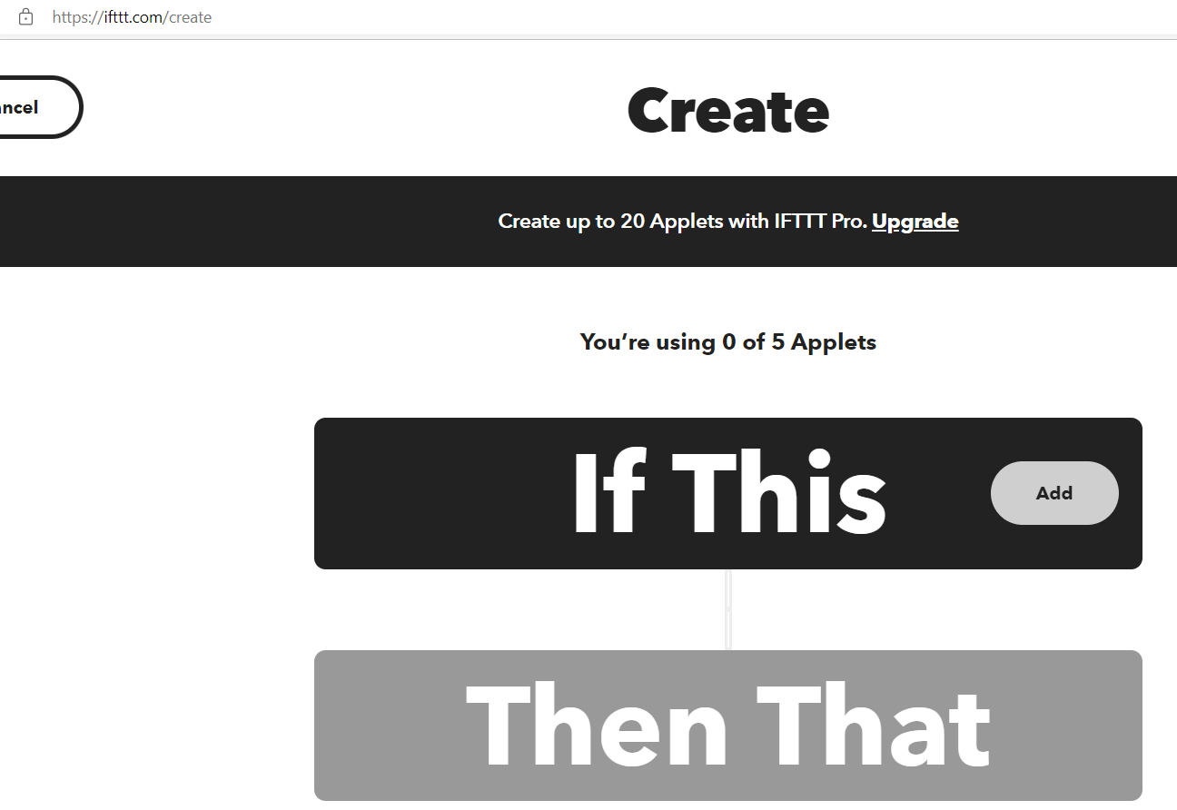
CẢNH BÁO NHIỆT ĐỘ VÀ ĐỘ ẨM QUA MAIL
https://ifttt.com/

Slide 27
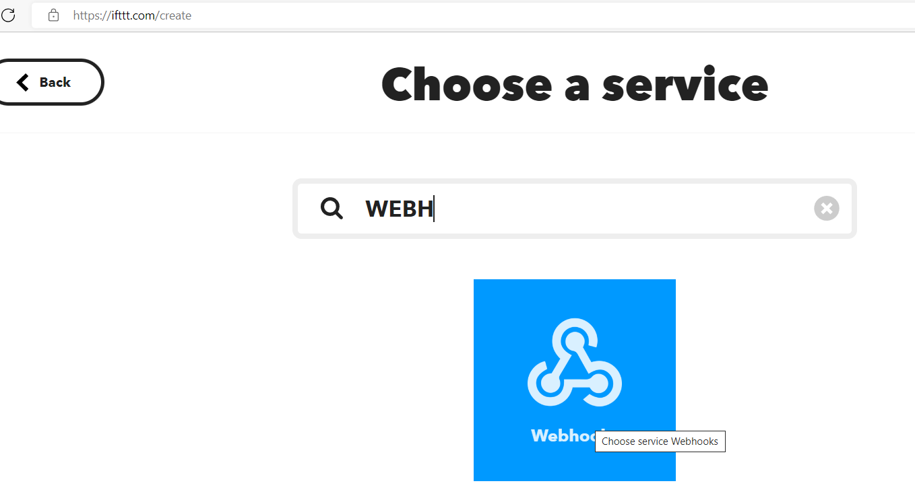
CẢNH BÁO NHIỆT ĐỘ VÀ ĐỘ ẨM QUA MAIL
https://ifttt.com/

Slide 28
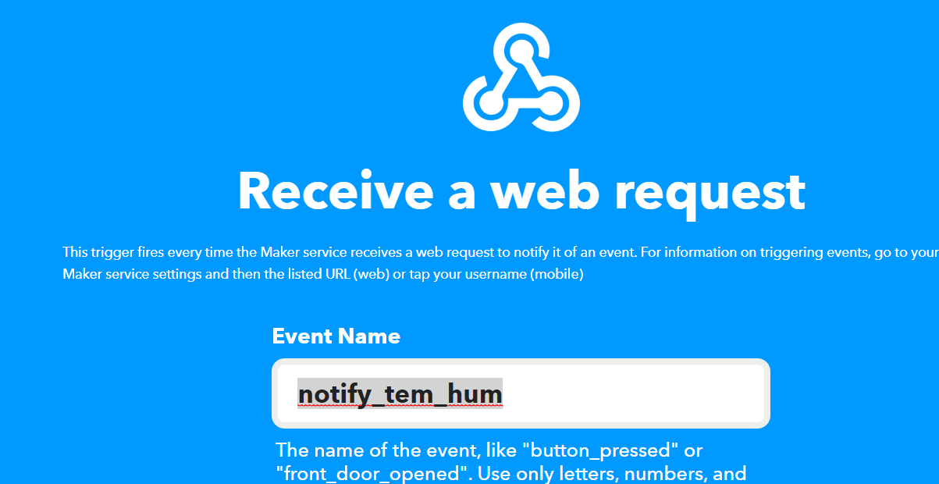
CẢNH BÁO NHIỆT ĐỘ VÀ ĐỘ ẨM QUA MAIL

Slide 29
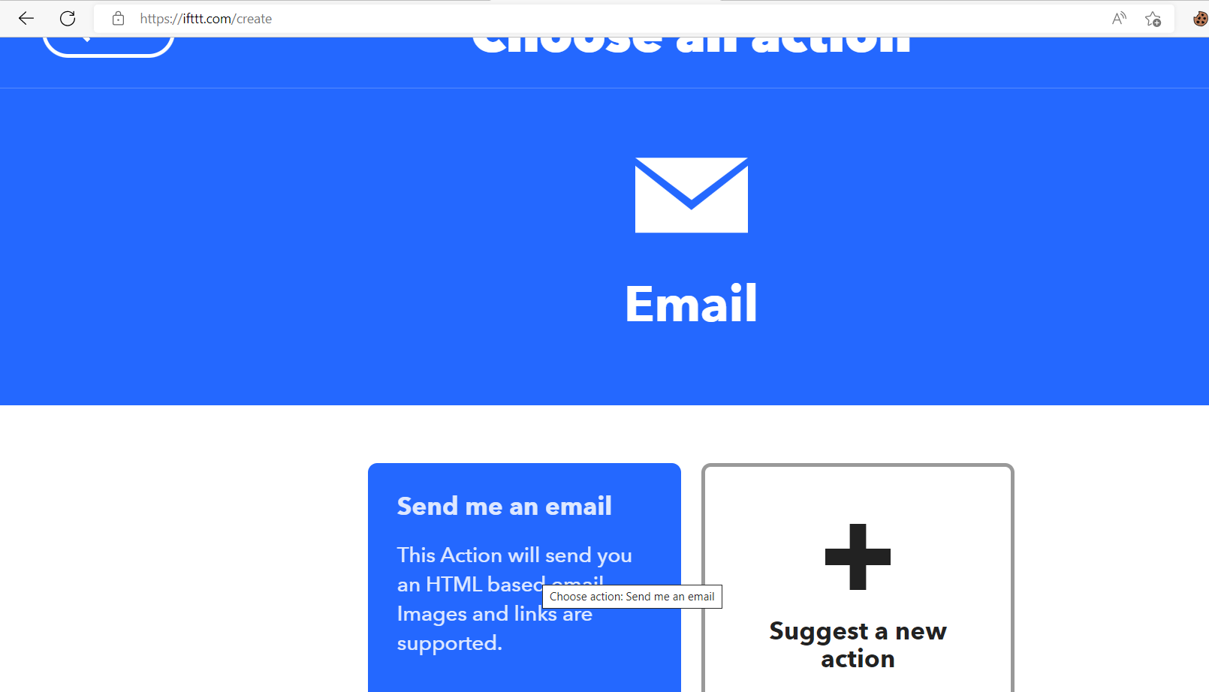
Thông báo qua email

Slide 30
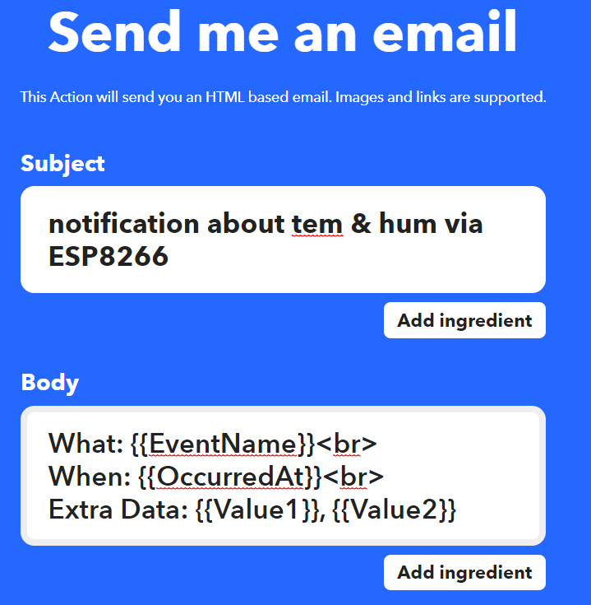
Thông báo qua email

Slide 31
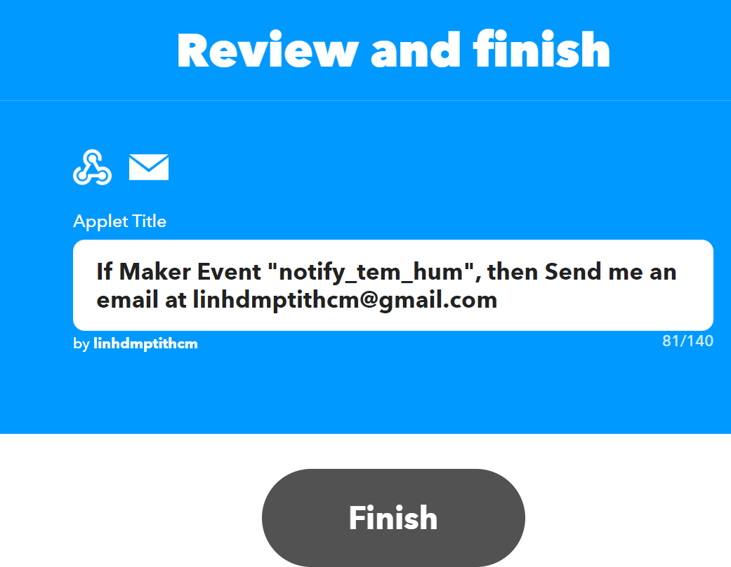
Thông báo qua email

Slide 32
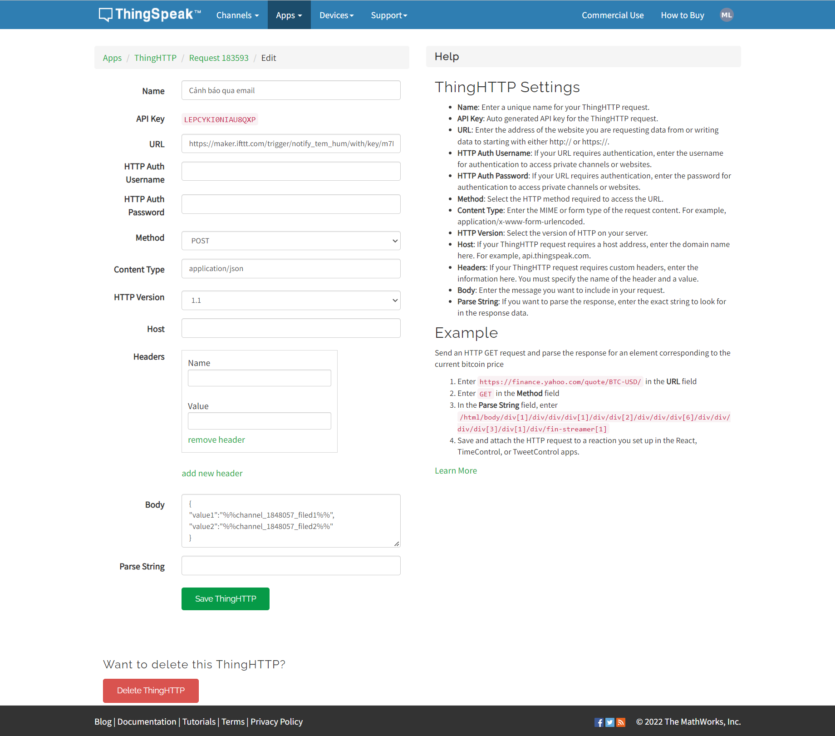
Thiết lập cảnh báo email tự động cloud https://maker.ifttt.com/trigger/notify_tem_hum/with/key/m7MiAnpfhcPQuCHhgvelE1jEw8f3Q3Wbd2PrV36FFKE

Slide 33
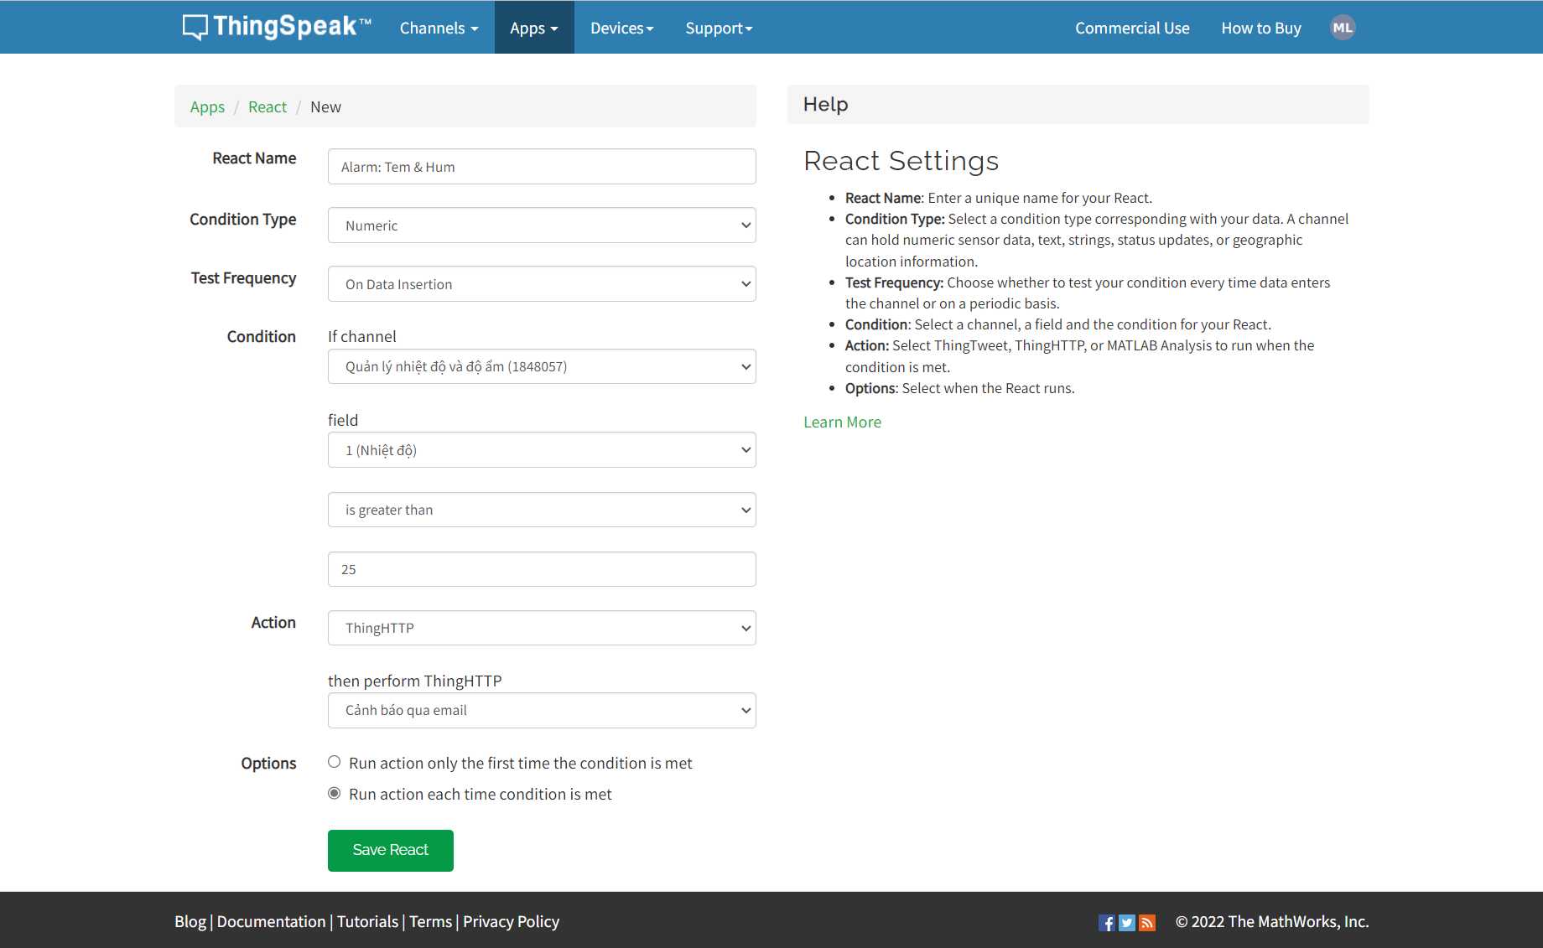
Thiết lập cảnh báo email tự động cloud https://maker.ifttt.com/trigger/notify_tem_hum/with/key/m7MiAnpfhcPQuCHhgvelE1jEw8f3Q3Wbd2PrV36FFKE

Slide 34
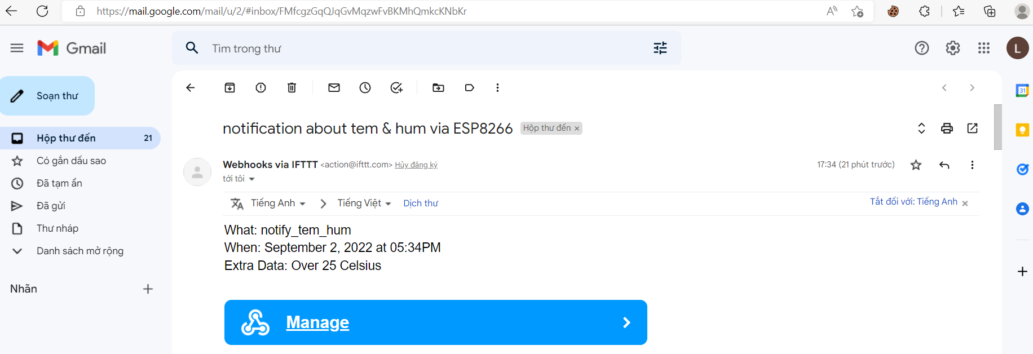
Kết quả nhận qua email tự động cloud khi sự kiện nhiệt độ hoặc độ ẩm vượt ngưỡng

Slide 35


